Slide 1
开源项目学习方法与资源导引
黄鹏程 2016年6月12日星期日
huangpengcheng@cmbc.com.cn
微信：gnuhpc

Slide 2
如何get一项新技术--心态方法篇
积极开放的心态
不做强制的类比和比较
学习区、恐慌区心态去理解新技术，stay hungry
Learning By Doing
最忌讳一直在看，开源的东西上手很快，容易有feeling
学习三阶段
整体概览
明确阶段性目标，选择实践项目
搜集整理相关文章和开源项目，模仿借鉴

Slide 3
如何get一项新技术—英文篇
不读英文书籍的工程师不是好工程师
大量阅读英文原版书、项目文档和Blog
英文的书籍比较新（lanbr、http://avxhome.in/ebooks/programming_development，http://scanlibs.com/）
中译本慎重选择
国内的书籍要看评论
国内的Blog要辩证存疑的去看，尤其是一些原理、问题排查性质的东西
工具
Chrome插件
有道词典

Slide 4
如何get一项新技术—庖丁解牛四步走
了解开源项目是什么，并了解开源项目的应用场景
熟悉开源项目，并能高效，快捷的使用它
了解开源的架构设计方式，并能够应用这些架构设计方式
摸索作者的架构思路

Slide 5
如何深入跟踪一个开源产品
阅读源代码和相关代码结构解析的文章
阅读官方文档（最好的手册）和官方Blog
阅读Apache Wiki，上边有很多Design思路和具体实现解析，甚至还有很多使用方法的例子。https://cwiki.apache.org/confluence/
翻阅Apache Jira，查看New Feature和Improvement https://issues.apache.org/jira
Google最新的文章
微信公众号 http://weixin.sogou.com
知乎http://zhihu.sogou.com
微博

Slide 6
如何在Github上选择一个开源项目
Star数
语言（搜索和详细的语言百分比）
可运维性
场景适用性
社区其他产品的兼容性
社区活跃程度
Issue问答，作者是否自己出来回答
Pull Request个数，说明大量人员参与
Graphs里看Contributors和Commits
github如何使用
http://wiki.jikexueyuan.com/project/github-developer-guides/
http://www.zhihu.com/question/20070065

Slide 7
问出题怎么办
看日志，看日志，看日志
Google，Google，Google
各种文档
各产品的邮件列表（Google it: XXXX mail list）
E.g. https://hadoop.apache.org/mailing_lists.html
如何使用
不要使用常用邮箱，更不要使用单位邮箱
加入User组，而不是其他诸如General或者Developer组
没有时间看的话，平时翻阅也行
各产品的Jira或者Github里面的issue列表

Slide 8
学习使用Google
如何翻墙
Lantern
http://github.com/getlantern/lantern-binaries/blob/master/lantern-installer-beta.exe
Hosts
http://laod.cn/hosts/2016-google-hosts.html
会Google吗
访问哪个Google最好
https://www.google.com/ncr
如何使用Google达到最快最准确的搜索
https://www.zhihu.com/question/20161362

Slide 9
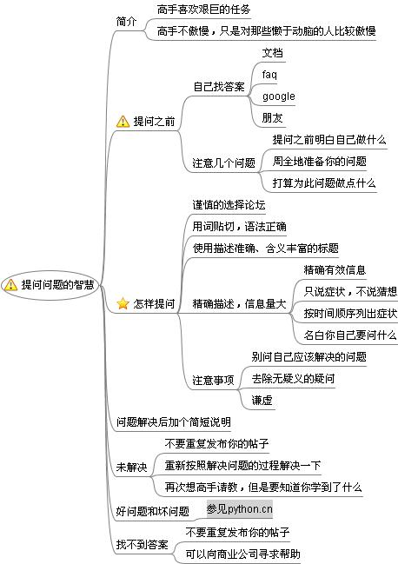
高效的提问
常用问答网站
http://stackoverflow.com （看Voting！）
http://stackexchange.com/sites （旗下一堆可以提问的地方）
https://www.quora.com
https://www.zhihu.com
如何提问
http://zhangwenli.com/blog/2016/02/19/ask-for-technical-help/
http://zhangwenli.com/blog/2016/02/21/ask-for-technical-help/

Slide 10
开发使用
IDE方面：Say Goodbye to Eclipse，Hello Intellij
http://wiki.jikexueyuan.com/project/intellij-idea-tutorial/
代码版本管理方面：Say Goodbye to SVN， Hello GIT
http://wiki.jikexueyuan.com/project/git-tutorial/
代码编译管理方面：Say Goodbye to copying jar , Hello Maven
http://wiki.jikexueyuan.com/project/maven/

Slide 11
常看的技术网站
http://blog.cloudera.com
https://www.hadoopweekly.com/
https://allthingshadoop.com/
https://www.elastic.co/blog
https://databricks.com/blog
http://spark.tc/blog/
http://zh.hortonworks.com/blog/
https://www.gitbook.com/
http://www.infoq.com
http://www.jikexueyuan.com
http://twitter.github.io/scala_school/zh_cn/index.html
http://www.taobao.com
……

Slide 12
谢谢！

Slide 13
参考文献
http://www.infoq.com/cn/articles/how-to-correctly-use-the-open-source-project
https://github.com/ryanhanwu/How-To-Ask-Questions-The-Smart-Way
http://www.cnblogs.com/dotey/p/4812633.html
http://www.jianshu.com/p/689d31980133
http://www.infoq.com/cn/news/2014/04/learn-open-source

